Slide 1
第1章 数据库入门
《MySQL数据库原理、设计与应用（第2版）》

Slide 2
学习目标/Target
了解数据库的概念，能够说出数据库、数据库管理系统和数据库系统的含义。
了解数据库管理技术的发展，能够说出数据库管理技术不同阶段的特点。
了解数据模型的概念和分类，能够说出数据模型的分类和常见术语的含义。
掌握关系运算的使用，能够根据不同的场景选择合适的运算符进行关系运算。

Slide 3
学习目标/Target
掌握MySQL的获取、安装和配置，能够独立安装和配置MySQL。
掌握MySQL服务的管理，能够启动和停止MySQL。
掌握用户登录与密码设置，能够使用命令完成用户的登录和密码的设置。
掌握SQLyog图形化工具的使用，能够完成数据库和表的基本操作。

Slide 4
章节概述/ Summary
数据库技术是一种计算机辅助管理数据的方法，是计算机数据处理与信息管理系统的核心技术。数据库技术产生于20世纪60年代末，它用于数据的组织和存储，并能够高效地实现数据的查询和处理。随着数据库技术的不断发展，数据库产品越来越多，由于具有开源、免费、跨平台等特点，MySQL成为市场上流行的数据库产品之一。本章围绕MySQL数据库的入门知识进行详细讲解。

Slide 5
目录/Contents
01
初识数据库
02
数据模型
03
关系数据库

Slide 6
目录/Contents
04
常见的数据库产品
05
MySQL安装与配置
06
SQLyog图形化工具

Slide 7
1.1
初识数据库

Slide 8

1.1.1 数据库概述
先定一个小目标！
了解数据库的概念，能够说出数据库、数据库管理系统和数据库系统的含义。

Slide 9
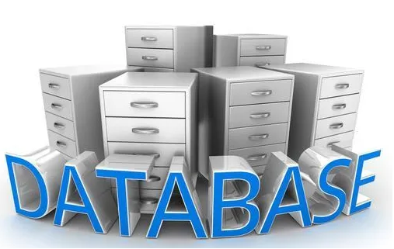
1.1.1 数据库概述
数据库（DataBase，DB）是一个存在于计算机存储设备上的数据集合，它可以简单地理解为是一种存储数据的仓库。
数据库能够长期、高效的管理和存储数据，其主要目的是能够存储（写入）和提供（读取）数据。

Slide 10

1.1.1 数据库概述
把数据库看作电子文件柜，用户对文件柜中的电子文件数据进行增加、删除、修改、查找操作。
文件柜中的电子文件数据不仅包括普通意义上的数字，还包括文字、图像、声音等，凡是在计算机中用来描述事物的记录都可以称为数据。
添加数据
修改数据
删除数据
查找数据
电子文件柜

Slide 11
1.1.1 数据库概述
数据库系统的3个重要部分：
① 数据库：提供存储空间用来存储各种数据。
② 数据库管理系统：对数据库的建立、维护、运行进行管理，对数据库中的数据进行定义、组织和存取。通过数据库管理系统可以科学地组织、存储、维护和获取数据，常见的数据库管理系统包括：MySQL、Oracle、SQL Server、MongoDB等。
③ 数据库应用程序：虽然已经有了数据库管理系统，但在很多情况下，数据库管理系统无法满足用户对数据库的管理。此时，就需要使用数据库应用程序与数据库管理系统进行通信、访问和管理DBMS中存储的数据。

Slide 12
1.1.1 数据库概述
数据库系统示意图：

Slide 13
1.1.2 数据管理技术的发展
先定一个小目标！
了解数据库管理技术的发展，能够说出数据库管理技术不同阶段的特点。

Slide 14
1.1.2 数据管理技术的发展
数据库管理技术的产生：
数据库技术是应数据管理任务的需要而产生的。
数据管理是指对数据进行分类、编码、存储、检索和维护，它是数据处理的核心。
数据库管理技术发展至今，主要经历的3个阶段：
人工管理阶段
文件系统阶段
数据库系统阶段
1
2
3

Slide 15

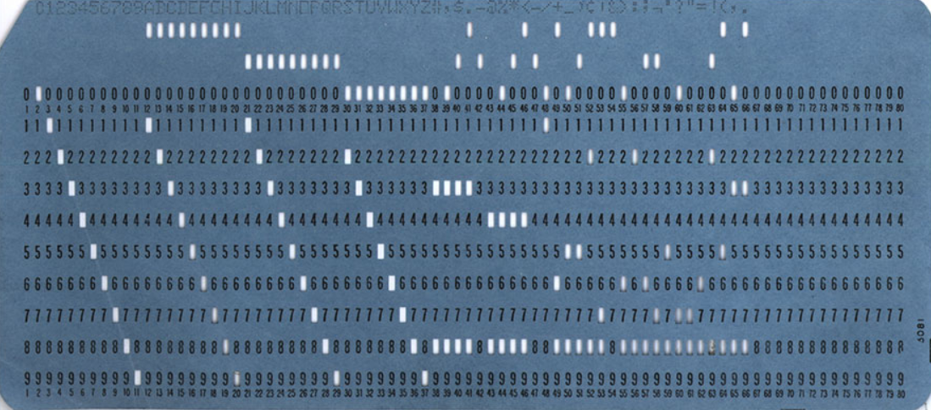

1.1.2 数据管理技术的发展
1.人工管理阶段
20世纪50年代中期以前，计算机主要用于科学计算，硬件方面没有磁盘等直接存取设备，只有磁带、卡片和纸带；软件方面没有操作系统和管理数据的软件；数据的输入、存取等需要人工操作。人工管理阶段处理数据非常麻烦和低效。
磁带
卡片
纸带

Slide 16
1.1.2 数据管理技术的发展
1.人工管理阶段
人工管理阶段数据库管理技术的特点：
① 数据不能在计算机中长期保存。
② 数据需要由应用程序自己进行管理。
③ 数据是面向应用程序的，不同应用程序之间无法共享数据。
④ 数据不具有独立性，完全依赖于应用程序。

Slide 17
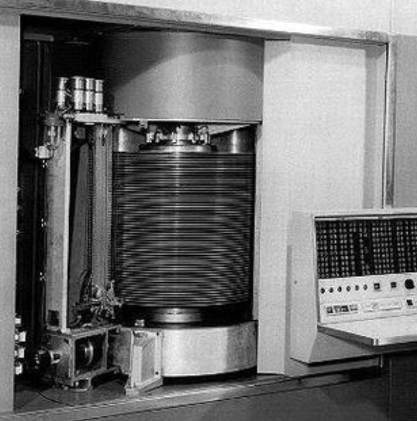
1.1.2 数据管理技术的发展
2.文件系统阶段
20世纪50年代后期到60年代中期，硬件方面，有了磁盘等直接存取设备；软件方面，出现了操作系统，并且操作系统提供了专门的数据管理软件，称为文件系统；数据处理上，能够联机实时处理。数据以文件为单位保存在外存储器上，由操作系统管理。文件系统阶段程序和数据分离，实现了以文件为单位的数据共享。

Slide 18
1.1.2 数据管理技术的发展
2.文件系统阶段
文件系统阶段数据库管理技术的特点：
① 数据能够在计算机的外存设备上长期保存，可以对数据反复进行插入、查询、修改和删除等操作。
② 通过文件系统管理数据，文件系统提供了文件管理功能和存取方法。虽然在一定程度上实现了数据独立和共享，但数据的独立与共享能力都非常薄弱。

Slide 19
1.1.2 数据管理技术的发展
3.数据库系统阶段
从20世纪60年代后期开始，计算机的应用范围越来越广泛，管理的数据量越来越多，同时对多种应用程序之间数据共享的需求越来越强烈，文件系统的管理方式已经无法满足需求。为了提高数据管理的效率，解决多用户、多应用程序共享数据的需求，数据库技术应运而生，由此进入了数据库系统阶段。

Slide 20
1.1.2 数据管理技术的发展
3.数据库系统阶段
数据库系统阶段数据库管理技术的特点：
（1） 数据结构化
数据库中的数据不再仅仅针对某一个应用程序，而是面向整个系统。
（2） 数据的共享性高、冗余度低
数据面向整个系统被多个用户、多个应用程序共享使用，减少数据冗余，节约存储空间，避免数据之间的不相容性与不一致性。
（3） 数据独立性高
数据的独立性包含逻辑独立性和物理独立性，逻辑独立性是指数据库中数据的逻辑结构和应用程序相互独立，物理独立性是指数据物理结构的变化不影响数据的逻辑结构。
（4） 统一管理与控制
数据的统一管理与控制主要包括数据的安全性保护、完整性检查和并发控制。防止数据丢失，确保数据正确有效。

Slide 21
1.1.3 数据库系统的结构
先定一个小目标！
了解数据库系统的结构，能够说出数据库系统的三级模式和二级映像结构。

Slide 22
1.1.3 数据库系统的结构
三级模式结构的产生：
ANSI为了规范用户对数据库的使用，ANSI的数据库管理系统研究小组于1978年提出了ANSI-SPARC体系结构，即三级模式结构（或称为三层体系结构）。ANSI-SPARC最终没有成为正式标准，但它仍然是理解数据库管理系统的基础。
三级模式结构的分类：
数据库系统的三级模式结构是指数据库管理系统从三个层次来管理数据，分别是外部层（External Level)）、概念层（Conceptual Level）和内部层（Internal Level）。这三个层次分别对应三种不同的模式，分别是外模式（External Schema)）、概念模式（ConceptualSchema）和内模式（Internal Schema）三级构成。

Slide 23
1.1.3 数据库系统的结构
什么是二级映像：
在外模式与概念模式之间，以及概念模式与内模式之间，还存在映像，即二级映像。
二级映像是一种规则，它规定了外部层、概念层和内部层如何在系统内部进行联系和转换。通过二级映像，保证了数据库系统中数据的逻辑独立性和物理独立性。

Slide 24
1.1.3 数据库系统的结构
数据库系统的三级模式和二级映像结构示意图：

Slide 25
1.1.3 数据库系统的结构
（1） 外模式
外模式面向应用程序，用于描述应用程序中局部数据的逻辑结构和特征，并以视图的方式呈现给用户。一个应用只能对应一个外模式，一个外模式可以对应多个应用。
（2） 概念模式
概念模式面向数据库设计人员，描述数据的整体逻辑结构，概念模式又称为模式或逻辑模式。
（3） 内模式
内模式面向物理上的数据库，描述数据在磁盘中如何存储，内模式又称为物理模式或存储模式，一个数据库只有一个内模式。
（4） 外模式/概念模式映像
外模式/概念模式映像用于定义外模式与概念模式之间的对应关系。
（5） 概念模式/内模式映像
概念模式/内模式映像用于定义数据全局逻辑结构与存储结构的对应关系。

Slide 26

多学一招：通过Excel电子表格理解三级模式和二级映像
通过Excel电子表格理解三级模式和二级映像
将Excel表格类比成数据库，假设有个商城使用电子表格来保存商品信息，对概念模式、内模式、外模式、外模式/概念模式映像和概念模式/内模式映像的具体描述如下：
（1） 概念模式
概念模式类似Excel电子表格的列标题，它描述了商品表中包含的信息。

Slide 27
多学一招：通过Excel电子表格理解三级模式和二级映像
通过Excel电子表格理解三级模式和二级映像
（2） 内模式
将Excel电子表格另存为文件时，可以选择保存的文件路径和保存类型（如xls、xlsx格式）等，这些与存储相关的描述信息相当于内模式。
（3） 外模式
打开Excel表格默认显示表格中所有的数据，
这个表格称为基本表。将数据提供给其他
用户时，考虑权限、安全控制等因素，只
允许用户看到一部分数据。外模式中对数
据的描述是以视图的方式呈现的，视图与基本表的关系如图：

Slide 28
多学一招：通过Excel电子表格理解三级模式和二级映像
通过Excel电子表格理解三级模式和二级映像
（4） 外模式/概念模式映像
将外模式关系图中的基本表的“库存”和“销量”拆分到另一张表中，
此时概念模式就发生了更改，但由于数据库存在
外模式/概念模式映像，可以继续为用户提供原有
的视图。
（5） 概念模式/内模式映像
在Excel中将xls文件另存为xlsx文件后，虽然更换了文件格式，但是打开文件后显示的表格内容一般不会发生改变。在数据库中，更换更先进的存储结构或创建索引以加快查询速度，内模式会发生改变。由于数据库具有概念模式/内模式映像，所以不会影响原有的概念模式。

Slide 29
1.2
数据模型

Slide 30
1.2.1 数据模型概述
先定一个小目标！
了解数据模型的概念，能够说出数据模型的分类。

Slide 31


1.2.1 数据模型概述
飞机模型
根据飞机的构造和布局制作飞机模型，根据指定的比例还原飞机的结构。
地图模型
经过简化和抽象的空间模型，使用符号和文字描述地理环境的某些特征和内在联系。

Slide 32

1.2.1 数据模型概述
什么是数据模型？

Slide 33

1.2.1 数据模型概述
数据模型是现实世界数据特征的抽象，用来描述数据、组织数据和操作数据。
数据模型是数据库系统的核心和基础，现有的数据库系统都是基于某种数据模型。

Slide 34
1.2.1 数据模型概述
数据模型按照不同应用层次划分：
概念数据模型
数据模型
逻辑数据模型
物理数据模型

Slide 35

1.2.1 数据模型概述
计算机不能直接处理现实世界中的具体事物，必须先把具体的事物转换为计算机能够处理的数据。
为了把现实世界中客观存在的具体事物转换为计算机存储的数据，需要经历现实世界、信息世界和机器世界3个层次。

Slide 36
1.2.1 数据模型概述
客观对象转换为计算机存储数据的过程：

Slide 37
1.2.1 数据模型概述
客观对象转换为计算机存储数据的过程介绍：
① 将现实世界中的客观对象抽象成信息世界的数据，形成概念数据模型。概念数据模型也称为信息模型，它是现实世界到机器世界的中间层。这一过程由数据库设计人员完成。
② 对概念数据模型进一步分解和细化，形成逻辑数据模型。MySQL采用的逻辑数据模型为关系模型。这一过程由数据库设计人员或者数据库设计工具协助设计人员完成。
③ 通过物理数据模型描述数据如何进行实际存储。物理数据模型是一种面向计算机系统的模型，描述数据在系统内部的表示方式和存取方法。这一过程由数据库管理系统完成。

Slide 38
1.2.1 数据模型概述
数据模型描述的内容包括3个部分：
数据结构
数据操作
数据约束
描述数据以及数据之间的联系，主要研究数据本身的类型、内容、性质以及数据之间的联系
对数据库中对象实例允许执行的操作集合，包括查询和更新（插入、删除和修改）两大类
数据与数据之间的制约和存储规则，限定符合数据模型的数据库状态及状态的改变，保证数据的正确性、有效性和相容性。

Slide 39
1.2.2 概念数据模型
先定一个小目标！
了解概念数据模型，能够说出概念数据模型的常用术语和表示方法。

Slide 40
1.2.2 概念数据模型
概念数据模型是现实世界到信息世界的一个中间层次，它能够全面、清晰、准确地描述信息世界。
接下来学习概念数据模型的相关内容。
概念数据模型中的常用术语
概念数据模型的表示方法——E-R图

Slide 41
1.2.2 概念数据模型
1. 概念数据模型中的常用术语
实体（Entity）
实体是指客观存在并可相互区别的事物。
实体集（Entity Set）
1
实体集是指同一类型实体的集合。
属性（Attribute）
5
2
属性是指实体所具有的某一特性，一个实体可以由若干个属性来描述。
实体型（Entity Type）
实体型即实体类型，通过实体名及其属性名集合来抽象描述同类实体。
4
3
联系（Relationship）
概念数据模型中的联系是指实体与实体之间的联系，有一对一、一对多、多对多三种情况。

Slide 42
1.2.2 概念数据模型
1. 概念数据模型中的常用术语
联系中的一对一、一对多、多对多的表示方法：
一对一（1:1）：每个学生都有一个学生证，学生和学生证之间是一对一的联系。
一对多（1:n）：一个班级有多个学生，班级和学生是一对多的联系。
多对多（m:n）：一个学生可以选修多门课程，一门课程又可以被多个学生选修，学生和课程之间就形成了多对多的联系。

Slide 43
1.2.2 概念数据模型
2. 概念数据模型的表示方法——E-R图
E-R图也称为实体-联系图（Entity Relationship Diagram），它是一种用图形表示的实体联系模型。
E-R图通用的表示方式：
实体：用矩形框表示，将实体名写在矩形框内。
属性：用椭圆框表示，将属性名写在椭圆框内。实体与属性之间用实线连接。
联系：用菱形框表示，将联系名写在菱形框内，用连线将相关的实体连接，并在连线旁标注联系的类型。

Slide 44
1.2.2 概念数据模型
使用E-R图描述学生与班级的联系：

Slide 45
1.2.2 概念数据模型
使用E-R图描述学生与课程的联系：

Slide 46
1.2.3 逻辑数据模型
先定一个小目标！
了解逻辑数据模型，能够说出逻辑数据模型的分类。

Slide 47
1.2.3 逻辑数据模型
逻辑数据模型主要分为层次模型、网状模型、面向对象模型和关系模型。
下面分别对这4种数据模型进行介绍。

Slide 48
1.2.3 逻辑数据模型
1. 层次模型
2. 网状模型
最早出现的数据模型，用树形结构表示数据之间的联系，它的数据结构类似一棵倒置的树，有且仅有一个根节点，其余节点都是非根节点。
用网状结构来表示数据之间的联系，网状模型的数据结构允许有一个以上的节点无双亲和至少有一个节点可以有多于一个的双亲。
逻辑数据模型
4. 关系模型
3. 面向对象模型
以数据表的形式组织数据，实体之间的联系通过数据表的公共属性表示，结构简单明了，并且有逻辑计算、数学计算等数学理论做基础。
用面向对象的思维方式与方法来描述客观实体，它继承了关系数据库系统已有的优势，并且支持面向对象建模，支持对象存取与持久化，支持代码级面向对象数据操作。

Slide 49
1.3
关系数据库

Slide 50
1.3.1 关系模型的数据结构
先定一个小目标！
了解关系模型的数据结构，能够说出关系模型的常用术语。

Slide 51
1.3.1 关系模型的数据结构
使用MySQL Workbench绘制EE-R图，描述部门表（dept）和员工表（emp）之间的联系。

Slide 52
1.3.1 关系模型的数据结构
学生信息二维表：

Slide 53
1.3.1 关系模型的数据结构
关系模型中的一些基本术语：
关系
字段
关系是基于集合的概念，反映元素之间的联系和性质。一个关系对应一张二维表，例如学生信息二维表。
1
2
二维表中的列称为字段，一列即一个字段，每个字段都有字段名。字段也可以称为属性。例如学生信息二维表有4列，对应4个属性。
6
3
键
记录
键又称为关键字或码。在二维表中，若要为记录设置唯一标识，需要用到键。
二维表中的每一行数据称为一条记录。记录也称为元组。例如学生信息二维表中有3行数据，对应3条记录。
5
4
关系模式
域
关系模式是对关系的描述，一般表示为“关系名（字段1，字段2，…，字段n）”。
域是指字段的取值范围。例如，性别字段的域为男、女。

Slide 54
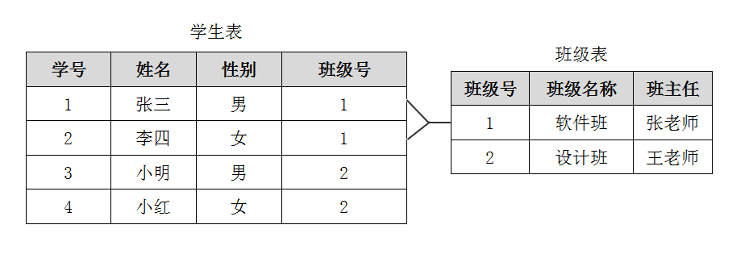
1.3.1 关系模型的数据结构
例如：学生表和班级表，学生的学号具有唯一性，学号作为学生实体的键，班级的班级号作为班级实体的键。
如果学生表中拥有班级号的信息，就通过班级号这个键为学生表和班级表建立联系。
学生表和班级表示例图：

Slide 55
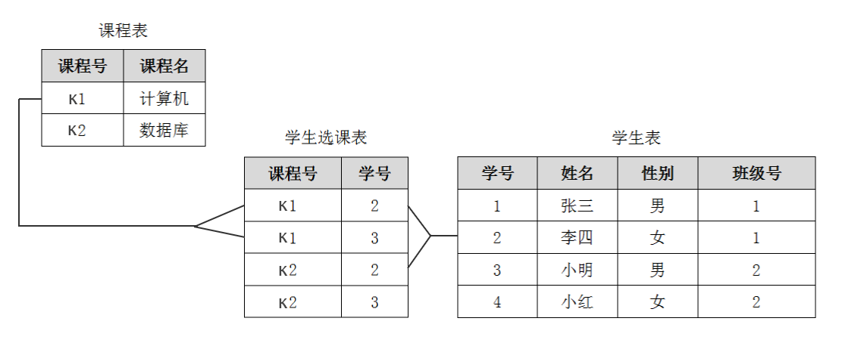
1.3.1 关系模型的数据结构
当两个实体的联系为多对多时，对应的数据表一般不通过键直接建立联系，而是通过一张中间表间接建立联系。
例如，学生与课程的多对多联系，可以通过学生选课表建立联系。
学生表和课程表示例图：

Slide 56
1.3.2 关系模型的完整性约束
先定一个小目标！
了解关系模型的完整性约束，能够说出约束的完整性有哪些。

Slide 57
1.3.2 关系模型的完整性约束
为了保证数据库中数据的正确性、有效性和相容性，需要对关系模型进行完整性约束。
1
2
3
实体完整性
参照完整性
用户自定义完整性
要求关系中的主键不能重复，且不能取空值。例如，同一个数据表中，不能存在两条完全相同无法区分的记录。
定义外键和主键的引用规则，外键要么取空值，要么取参照关系中的某个记录的主键值。
用户针对具体的应用环境定义的完整性约束条件。例如，创建数据表时，定义用户名不允许重复的约束。

Slide 58
1.3.3 关系运算
先定一个小目标！
掌握关系运算的使用，能够根据不同的场景选择合适的运算符进行关系运算。

Slide 59
1.3.3 关系运算
通过前面的学习可知，关系模型是由一组关系组成的，那么关系模型是如何进行运算的呢？

Slide 60
1.3.3 关系运算
关系模型使用关系代数进行关系运算。
关系代数是一种抽象的查询语言，是研究关系模型的数学工具。
关系代数运算对象是关系，运算结果也是关系。

Slide 61
1.3.3 关系运算
关系代数的运算符主要分为集合运算符和关系运算符：
集合运算符 | 含义 | 关系运算符 | 含义
× | 笛卡儿积 | ÷ | 除
∪ | 并 | σ | 选择
∩ | 交 | π | 投影
― | 差 | ⋈ | 连接

Slide 62
1.3.3 关系运算
1.笛卡儿积
在数学中，笛卡儿积是对两个集合A和B进行相乘，假设集合A={a, b}，集合B={0, 1, 2}，则两个集合的笛卡儿积为{(a, 0), (a, 1), (a, 2), (b, 0), (b, 1), (b, 2)}。
在数据库中，广义笛卡儿积（简称笛卡儿积）是对两个关系进行操作，产生的新关系中记录个数为两个关系中记录个数的乘积。
n+m个字段
关系R（n个字段）
笛卡儿积R×S
关系R
关系S
关系S（m个字段）

Slide 63
1.3.3 关系运算
笛卡儿积运算示例：

Slide 64
1.3.3 关系运算
2.并、交、差
并、交、差运算要求参与运算的两个关系具有相同数量的字段，其运算结果是一个具有相同数量字段的新关系。
并、交、差运算的表示方式：
运算方式 | 含义
R∪S | 表示合并两个关系中的记录
R∩S | 表示找出既属于R又属于S的记录
R―S | 表示找出属于R但不属于S的记录

Slide 65
1.3.3 关系运算
并、交、差运算示例：

Slide 66
1.3.3 关系运算
3.除
如果把笛卡儿积看作乘运算，则除运算是笛卡儿积的逆运算。
假设有关系R和关系S，除运算需满足S的字段集是R字段集的真子集，R÷S的结果是R字段集减去S字段集的结果。
例如，R(A, B, C, D)÷S(C, D)的结果由A和B两个字段构成。

Slide 67
1.3.3 关系运算
除运算示例：

Slide 68
1.3.3 关系运算
4.选择和投影
选择是在一个关系中将满足条件的记录找出来，即水平方向筛选；
投影是在一个关系中去掉不需要的字段，保留需要的字段，即垂直方向筛选。
选择和投影运算示例：

Slide 69
1.3.3 关系运算
5.连接
连接是在两个关系的笛卡儿积中选取字段间满足一定条件的记录。
常用的连接方式有等值连接和自然连接。
假设有关系R和关系S，使用A和B分别表示R和S中数目相等且可比的字段组。等值连接是在R和S的笛卡儿积中选取A、B字段值相等的记录。自然连接是一种特殊的等值连接，要求R和S必需有相同的字段组，进行等值连接后再去除重复的字段组。

Slide 70
1.3.3 关系运算
连接运算示例：

Slide 71
1.3.4 SQL简介
先定一个小目标！
了解SQL简介，能够说出SQL的常用功能和SQL的语法规则。

Slide 72
1.3.4 SQL简介
根据SQL的功能，将SQL划分为4部分：
数据查询语言（Data Query Language，DQL）
数据操作语言（Data Manipulation Language，DML）
SQL的功能
数据定义语言（Data Definition Language，DDL）
数据控制语言（Data Control Language，DCL）

Slide 73
1.3.4 SQL简介
SQL语句示例：
所有的字段
数据表名称
SELECT * FROM 表名;
关键字
关键字

Slide 74
1.3.4 SQL简介
编写SQL语句的注意事项：
不同平台下MySQL对数据库名、数据表名和字段名大小写的区分方式不同。
在Windows平台下，数据库名、数据表名和字段名都不区分大小写。
在Linux平台下，数据库名和数据表名严格区分大小写，字段名不区分大小写。
关键字不区分大小写，习惯上使用大写形式。用户自定义的名称习惯上使用小写形式。
关键字不能作为用户自定义的名称使用，如果要使用通过反引号“`” 包裹，如`select`。
SQL语句可以单行或者多行书写，以分号结束即可。

Slide 75
1.3.4 SQL简介
本书中讲解SQL语法时，对SQL语法中的特殊符号进行以下约定：
“[]”括起来的内容表示可选项，如“[DEFAULT]”表示DEFAULT可选。
“[, ...]”表示其前面的内容可以有多个，如“[字段名 数据类型] [, ...]”表示可以有多个“[字段名 数据类型]”。
“{}”表示必选项。“{}”中使用“|”表示选择项，需选择其中一项，如“{A|B|C}” 表示从A、B、C中任选其一。
“|”表示分隔符两侧的内容为“或”的关系。

Slide 76
多学一招：SQL与三级模式的关系
SQL与三级模式的关系
支持SQL的关系数据库管理系统同样支持关系数据库三级模式结构。
SQL与三级模式的关系：

Slide 77
1.4
常见的数据库产品

Slide 78
1.4.1 常见的关系数据库产品
先定一个小目标！
了解常见的关系数据库产品，能够说出常用的关系数据库。

Slide 79



1.4.1 常见的关系数据库产品
可移植性好、使用方便、功能强，但是价格高
具有强大、灵活、基于Web应用程序管理功能，界面友好、易操作
支持主流操作系统，能和很多编程语言相结合，如C#、PHP、Java

Slide 80


1.4.1 常见的关系数据库产品
支持多种类型的数据库客户端接口和多种数据类型
具有跨平台的特性，使用更加方便、快捷

Slide 81
1.4.2 常见的非关系数据库产品
先定一个小目标！
了解常见的非关系数据库产品，能够说出常用的非关系数据库。

Slide 82



1.4.2 常见的非关系数据库产品
搜索速度快，用于处理大量数据的高负载访问，也用于一些日志系统
使用BSON存储数据，用于Web应用
查找速度快，可扩展性强，容易进行分布式扩展，用于应对分布式存储海量数据

Slide 83



1.4.2 常见的非关系数据库产品
由Java语言编写，用于处理大量结构化数据的分布式数据存储系统
分布式、高扩展、高实时的搜索与数据分析引擎数据库
高性能的、开源的、基于Java语言开发的图形数据库，将数据以网络方式存储

Slide 84
1.5
MySQL安装与配置

Slide 85
1.5.1 获取MySQL
先定一个小目标！
掌握获取MySQL的方法，能够根据需求获取MySQL的安装包。

Slide 86
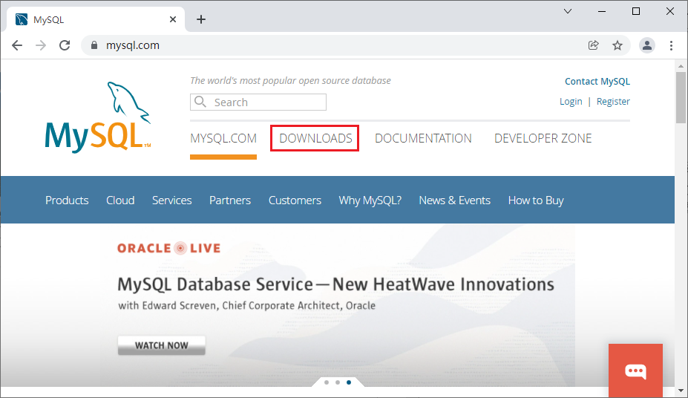
1.5.1 获取MySQL
步骤一：
通过浏览器访问MySQL的官方网站，网站首页如下：
单击“DOWNLOADS”链接，进入下载页面

Slide 87
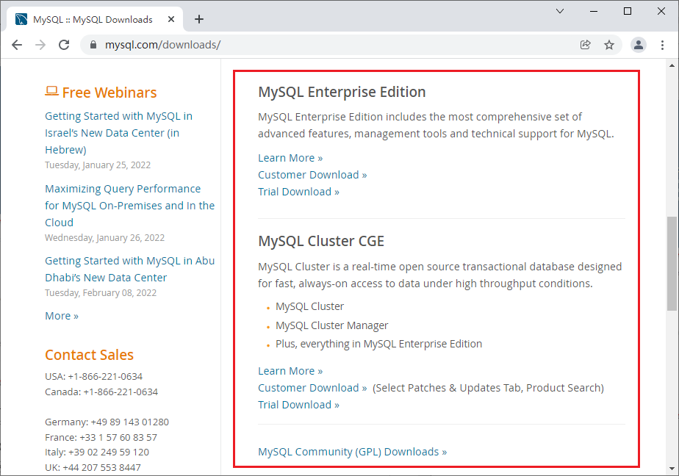
1.5.1 获取MySQL
步骤二：
MySQL的下载页面：
单击该链接，进入MySQL Community下载页面

Slide 88
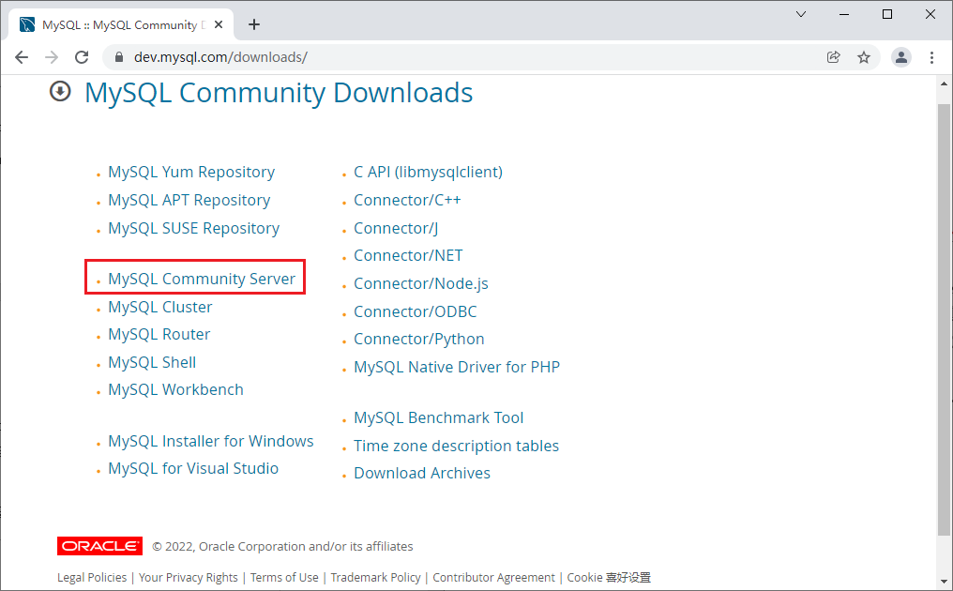
1.5.1 获取MySQL
步骤三：
MySQL Community的下载页面：
单击该链接，进入“MySQL Community Server”下载页面

Slide 89
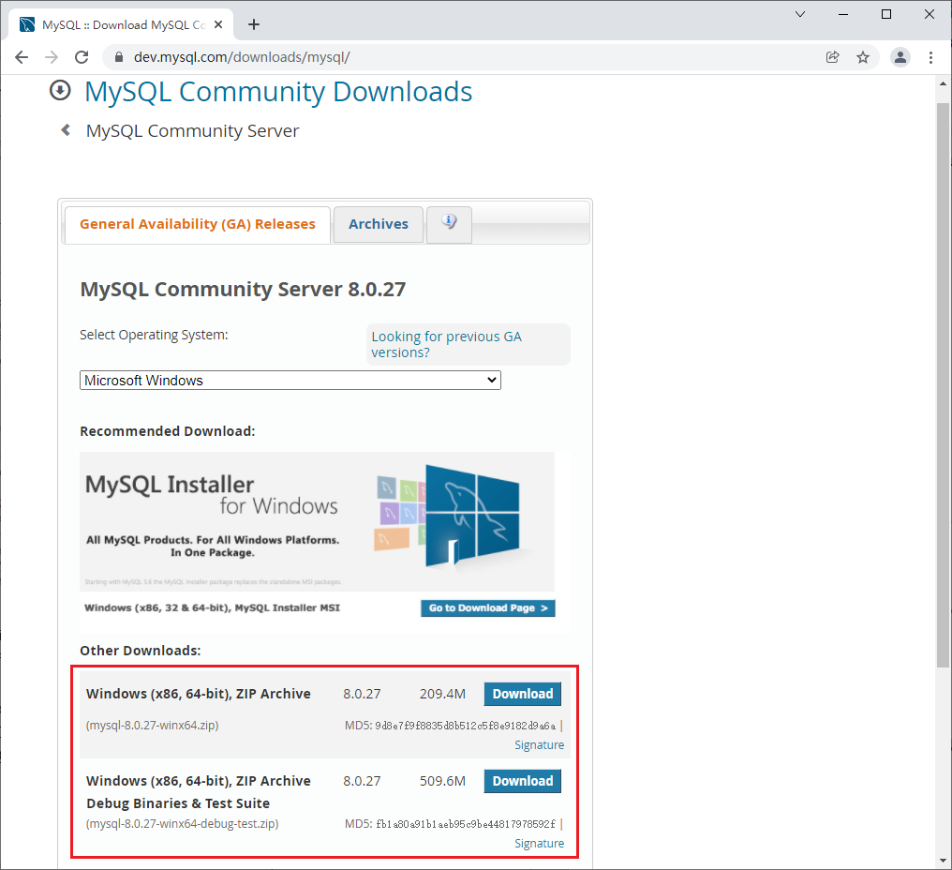
1.5.1 获取MySQL
步骤四：
MySQL Community Server的下载页面：
单击“Windows (x86, 64-bit), ZIP Archive”后的“Download”按钮，进入文件下载页面

Slide 90
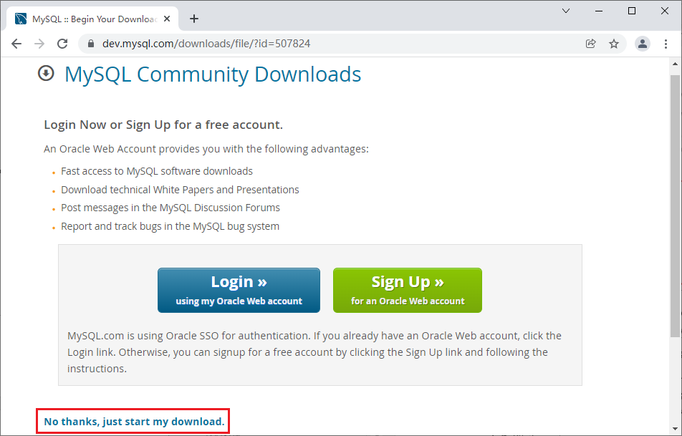

1.5.1 获取MySQL
步骤五：
Windows (x86, 64-bit), ZIP Archive文件下载页面：
如果已有MySQL账户可以单击该按钮下载
如果没有MySQL账户，单击该链接完成下载
mysql-8.0.27-winx64.zip

Slide 91
1.5.2 安装MySQL
先定一个小目标！
掌握安装MySQL的方法，能够独立安装MySQL。

Slide 92
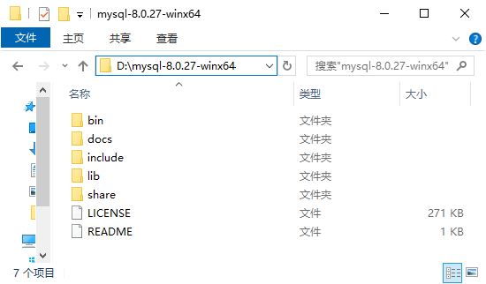
1.5.2 安装MySQL
步骤一：
将MySQL的安装包解压到MySQL的安装目录D:\mysql-8.0.27-winx64：

Slide 93
1.5.2 安装MySQL
MySQL的安装目录中的目录和文件介绍：
bin目录：放置可执行文件，如mysql.exe、mysqld.exe等。
docs目录：放置文档。
include目录：放置头文件，如mysql.h、mysqld_error.h等。
lib目录：放置库文件，如libmysql.lib、mysqlclient.lib等。
share目录：存放字符集、语言等信息。
LICENSE文件：介绍MySQL的授权信息。
README文件：介绍MySQL的版权、相关文档地址和下载地址等信息。

Slide 94
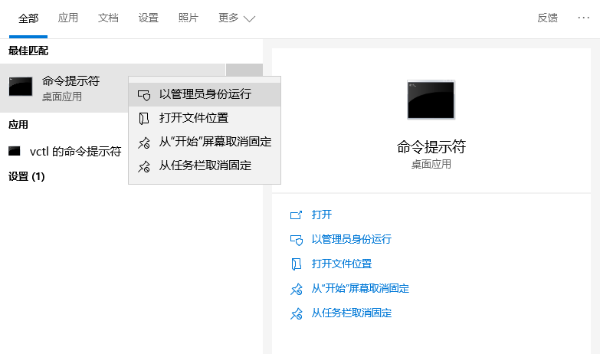
1.5.2 安装MySQL
步骤二：
进入“开始”菜单，在搜索框中输入cmd，右击搜索到的命令提示符，选择“以管理员身份运行”，进入命令提示符。

Slide 95
1.5.2 安装MySQL
步骤三：
在命令提示符中，使用命令切换到MySQL安装目录下的bin目录。
切换命令如下：
D:
cd D:\mysql-8.0.27-winx64\bin

Slide 96
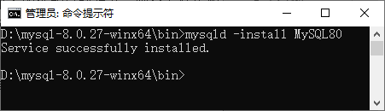
1.5.2 安装MySQL
步骤四：
安装MySQL80服务，安装命令如下：
-install用于指定MySQL服务的名称。
服务名称由用户自定义，如果不指定，默认为MySQL。
mysqld -install MySQL80
安装结果：
表示安装成功

Slide 97

1.5.2 安装MySQL
注意：
如果安装MySQL服务时，所指定的服务名称已经存在，会安装失败，提示“The service already exists!”。
卸载已存在的MySQL服务，再安装新的MySQL服务。
MySQL服务的卸载命令：
mysqld -remove MySQL服务名称

Slide 98
1.5.3 配置MySQL
先定一个小目标！
掌握配置MySQL的方法，能够完成MySQL配置文件的创建和初始化。

Slide 99
1.5.3 配置MySQL
1.设置MySQL配置文件
MySQL配置文件保存了一些配置信息，常用来配置MySQL安装目录、MySQL数据库文件目录和MySQL服务的端口号。
MySQL配置文件通常存放在MySQL安装目录中。MySQL配置文件默认不存在，需要手动创建。MySQL配置文件一般命名为my.ini（Windows环境）或my.cnf（Linux环境）。
MySQL服务启动时会读取MySQL配置文件。每次修改MySQL配置文件后，必须重新启动MySQL服务才会生效。

Slide 100
1.5.3 配置MySQL
1.设置MySQL配置文件
在MySQL安装目录D:\mysql-8.0.27-winx64下，使用文本编辑器（如记事本、Notepad++）创建my.ini文件，配置文件的内容如下：
[mysqld]
basedir=D:\\mysql-8.0.27-winx64
datadir=D:\\mysql-8.0.27-winx64\\data
port=3306
MySQL的安装目录
MySQL数据库文件目录的存放目录
MySQL客户端连接服务器端时使用的端口号

Slide 101
1.5.3 配置MySQL
2.初始化MySQL
初始化MySQL数据库的2种方式：
第1种方式
第2种方式
初始化时不为默认用户root生成密码
初始化时自动为默认用户root生成密码
mysqld --initialize-insecure
mysqld --initialize --console
--initialize表示初始化数据库
-insecure表示忽略安全性，root用户的密码为空
--console表示将初始化的过程在命令提示符中显示

Slide 102
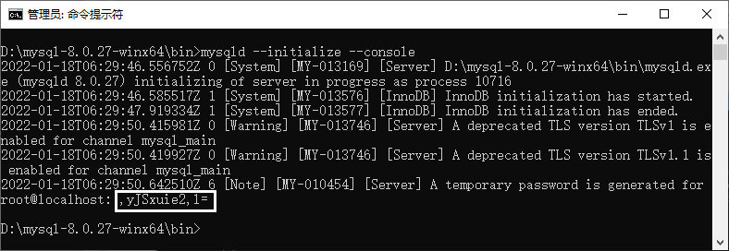
1.5.3 配置MySQL
使用第2种方式初始化MySQL：
自动为root随机生成登录密码

Slide 103
1.5.4 管理MySQL服务
先定一个小目标！
掌握管理MySQL服务的方法，能够通过命令行和Windows服务管理器管理MySQL服务。

Slide 104
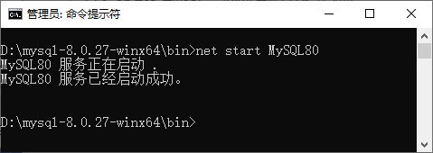
1.5.4 管理MySQL服务
1. 通过命令行管理MySQL服务
在启动或停止MySQL时，必须以管理员身份进行操作。
在命令提示符中切换到D:\mysql-8.0.27-winx64\bin目录，启动MySQL服务：
Windows系统中启动服务的命令
net start MySQL80
安装MySQL服务时自定义的服务名称

Slide 105
1.5.4 管理MySQL服务
1. 通过命令行管理MySQL服务
停止MySQL80服务的命令：
Windows系统中停止服务的命令
net stop MySQL80
要停止的服务名称

Slide 106
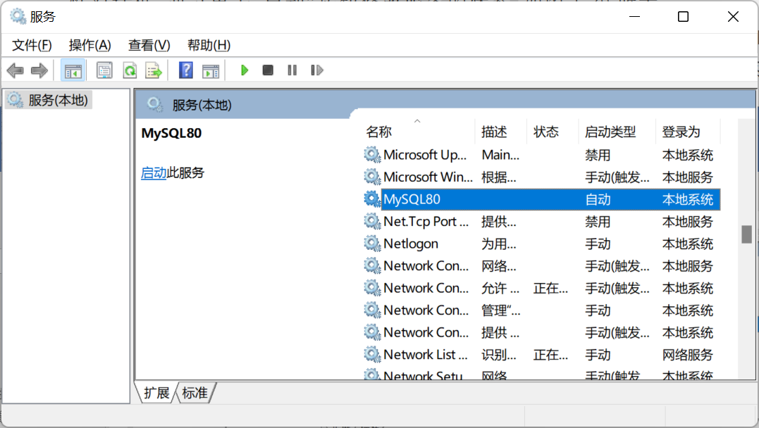
1.5.4 管理MySQL服务
2. 通过Windows服务管理器管理MySQL服务
在命令提示符中输入services.msc命令，打开Windows的服务管理器：
双击MySQL80服务项打开属性对话框

Slide 107
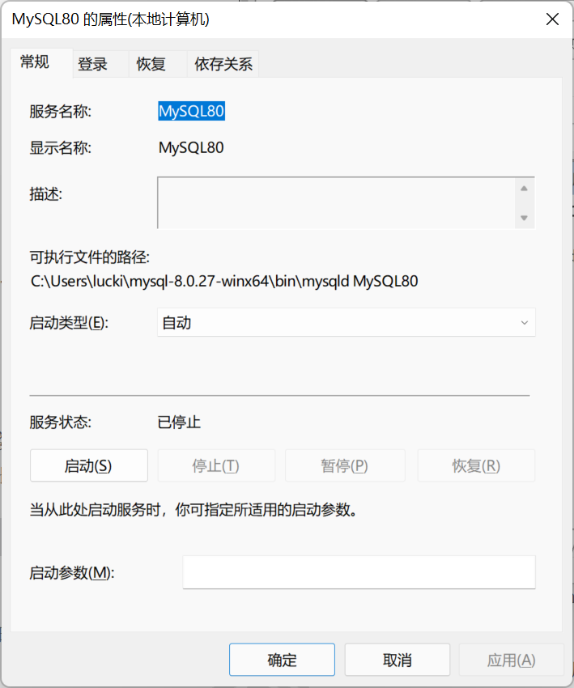
1.5.4 管理MySQL服务
2. 通过Windows服务管理器管理MySQL服务
MySQL80的属性对话框：
启动类型的3个选项：
自动：通常与系统有紧密关联的服务才必须设置为自动，它会随系统一起启动。
手动：服务不会随系统一起启动，直到需要时才会被激活。
禁用：服务将不能启动。
修改服务的状态

Slide 108
1.5.5 用户登录与设置密码
先定一个小目标！
掌握登录和设置密码的方法，能够通过使用指定用户登录和设置用户的登录密码。

Slide 109
1.5.5 用户登录与设置密码
1. 登录MySQL
登录MySQL的2种方式：
在命令行中直接输入明文密码
适合在安全的环境或者本地测试使用，密码容易泄露
登录MySQL的方式
在隐藏状态下输入密码
降低密码被泄漏的风险

Slide 110
1.5.5 用户登录与设置密码
1. 登录MySQL
在命令行中直接输入明文密码的语法格式：
mysql -h hostname -u username -ppassword
mysql表示运行mysql.exe程序。
-h选项指定登录的MySQL服务器的主机名或IP地址。
-u选项指定登录MySQL服务器所使用的用户名。
-p选项指定与用户名相对应的用户密码。

Slide 111
1.5.5 用户登录与设置密码
1. 登录MySQL
在隐藏状态下输入密码的语法格式：
mysql -h hostname -u username -p
-p后没有密码，执行命令后会出现“Enter password:”，表示需要输入密码。
输入密码后，密码在命令提示符中以“*”符号显示。

Slide 112
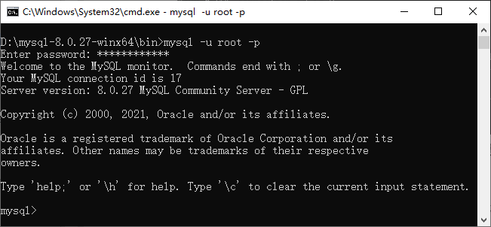
1.5.5 用户登录与设置密码
1. 登录MySQL
在隐藏状态下输入密码的方式登录MySQL。

Slide 113
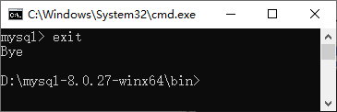
1.5.5 用户登录与设置密码
1. 登录MySQL
使用exit或quit命令退出MySQL命令行客户端。
输出“Bye”，说明成功退出MySQL命令行客户端

Slide 114
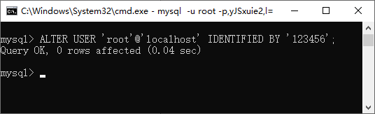
1.5.5 用户登录与设置密码
2. 设置密码
设置密码的语法格式：
ALTER USER '用户'@'localhost' IDENTIFIED BY '新密码';
将root用户的密码设置为123456：
ALTER USER 'root'@'localhost' IDENTIFIED BY '123456';

Slide 115
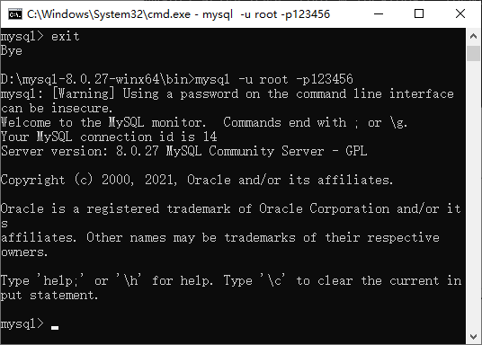
1.5.5 用户登录与设置密码
2. 设置密码
修改密码后，执行“mysql -u root -p123456”命令登录MySQL：

Slide 116
1.5.5 用户登录与设置密码
3. 配置环境变量
执行mysql命令时，需要确保当前执行命令的路径位于MySQL安装目录的bin目录。如果在其他目录，需要先使用命令切换到MySQL安装目录的bin目录。如果每次启动MySQL服务时，都需要切换到指定的路径，操作比较烦琐。
为了简化操作，通过手动的方式配置环境变量或在命令提示符中使用命令配置环境变量。
在命令提示符中使用setx命令配置环境变量，setx命令的语法格式：
setx PATH "值"

Slide 117
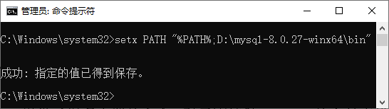
1.5.1 获取MySQL
3. 配置环境变量
步骤一：
以管理员身份运行命令提示符，将D:\mysql-8.0.27-winx64\bin配置到PATH环境变量。
setx PATH "%PATH%;D:\mysql-8.0.27-winx64\bin"

Slide 118
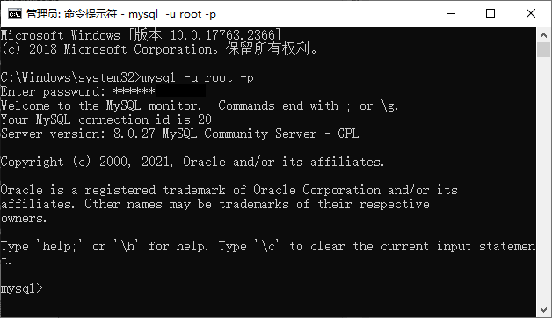
1.5.1 获取MySQL
步骤二：
在非MySQL安装目录中使用命令登录root用户，验证配置环境是否成功：

Slide 119
1.5.6 MySQL客户端的相关命令
先定一个小目标！
掌握MySQL客户端的相关命令，能够使用这些命令操作数据库。

Slide 120
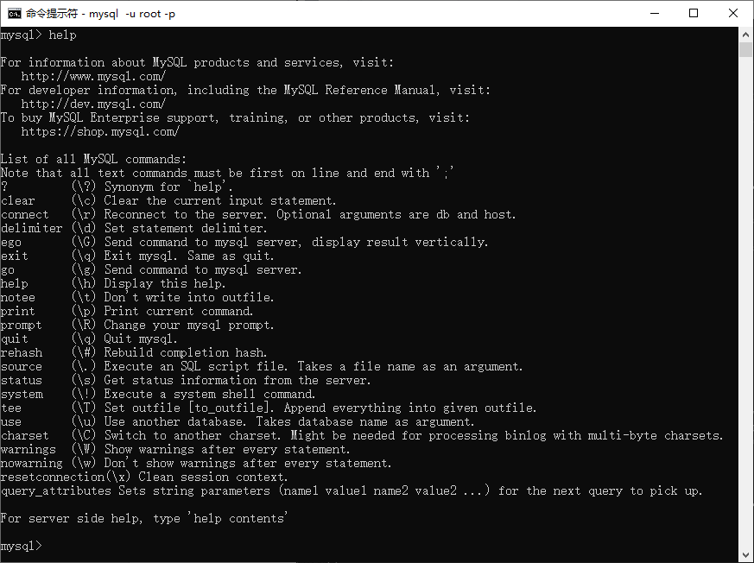
1.5.6 MySQL客户端的相关命令
登录MySQL后执行help或者\h命令可以获得客户端相关的帮助信息。
命令的简写方式
命令的名称
命令的功能说明
执行help contents命令获取MySQL服务端的帮助信息

Slide 121
1.5.6 MySQL客户端的相关命令
MySQL常用命令的简写方式和含义：
命令 | 简写方式 | 含义
? | \? | 显示帮助信息
clear | \c | 清除当前输入语句
connect | \r | 连接到服务器，可选参数为数据库和主机
delimiter | \d | 设置语句分隔符
ego | \G | 向MySQL服务器发送命令，并显示结果
exit | \q | 退出MySQL
go | \g | 向MySQL服务器发送命令
1/3

Slide 122
1.5.6 MySQL客户端的相关命令
MySQL常用命令的简写方式和含义：
命令 | 简写方式 | 含义
help | \h | 显示帮助信息
notee | \t | 关闭日志记录
print | \p | 输出当前命令
prompt | \R | 改变MySQL提示信息
quit | \q | 退出MySQL
rehash | \# | 用于表名及字段自动补全
source | \. | 执行系统上的SQL脚本
2/3

Slide 123
1.5.6 MySQL客户端的相关命令
MySQL常用命令的简写方式和含义：
命令 | 简写方式 | 含义
status | \s | 从服务器获取MySQL的状态信息
system | \! | 执行系统shell命令
tee | \T | 设置输出文件，将所有信息添加到给定的输出文件
use | \u | 选择一个数据库使用，参数为数据库名称
charset | \C | 切换到另一个字符集
warnings | \W | 在每条语句之后显示警告
nowarnings | \w | 不会在每条语句之后显示警告
resetconnection | \x | 清理会话上下文信息
3/3

Slide 124
1.6
SQLyog图形化工具

Slide 125
1.6 SQLyog图形化工具
先定一个小目标！
掌握SQLyog图形化工具的使用，能够完成数据库和表的基本操作。

Slide 126
1.6 SQLyog图形化工具
在日常开发中，当输入的命令较长时，使用命令行客户端工具输入命令很不方便。此时可以使用相对方便的图形化管理工具来操作MySQL，从而提高效率。

Slide 127
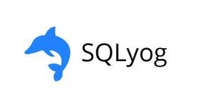
1.6 SQLyog图形化工具
SQLyog是Webyog公司推出的高效、简捷的图形化管理工具，用于管理MySQL数据库。
SQLyog的3个特点：
基于MySQL C APIs程序接口开发。
方便快捷的数据库同步与数据库结构同步。
强大的数据表备份与还原功能。
以社区版SQLyog Community 13.1.9 (64-Bit)为例，演示登录MySQL。

Slide 128

1.5.1 获取MySQL
步骤一：
双击SQLyog安装包启动SQLyog安装程序：

Slide 129
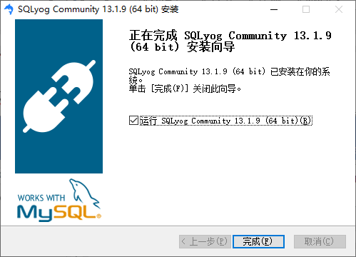
1.5.1 获取MySQL
步骤二：
根据安装界面的提示信息一步一步操作，安装完成界面：

Slide 130
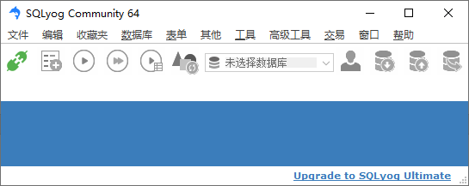
1.5.1 获取MySQL
步骤三：
单击安装完成界面的“完成”按钮，启动SQLyog：
SQLyog主界面

Slide 131
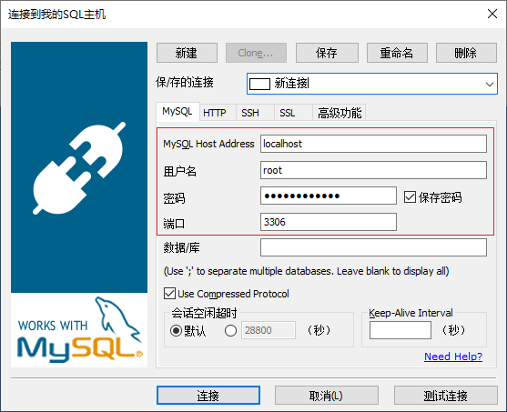
1.5.1 获取MySQL
步骤四：
在SQLyog主界面单击菜单栏“文件”→“新连接”，会打开“连接到我的SQL主机”对话框，单击“新建”按钮，在“MySQL Host Address”后输入localhost，“用户名” 后输入root，“密码”后输入“,yJSxuie2,l=”，“端口”后输入3306。

Slide 132
1.5.1 获取MySQL
步骤五：
连接成功跳转到SQLyog主界面：

Slide 133
本章小结
本
章
小
结
本章对MySQL数据库的入门知识进行了详细讲解。首先介绍了数据库的基础知识，包括数据库概述、数据库管理技术的发展、数据库系统的结构、数据模型、关系运算、SQL语言和常见的数据库产品；然后介绍了MySQL安装与配置，包括MySQL的获取、安装、配置、管理、用户登录与设置密码，以及MySQL客户端的相关命令；最后使用SQLyog图形化管理工具对MySQL进行登录。通过本章的学习，希望初学者真正掌握 MySQL数据库的基础知识，并且学会在Windows平台上安装与配置MySQL，为后续的学习打下坚实的基础。

